Slide 1
Answer type detection
Towards Answer Type Detection for Real World Question

Slide 2
Given a Question..
시스템은 이전에 수작업으로 만들어진 규칙(manually annotated label)을 바탕으로 예상되는 Answer type 분석한다
Answer type Factoid Question →미리 만들어진 범주에 넣는다 - “Who founded SAMSUNG?” → Type : HUMAN - “What Korean city has the largest population?” → Type : CITY

Slide 3
Given a Question..
Answer type Non- Factoid Question
Ex) REASON, METHOD, DEFINITION, EXPLANATION → 일반적으로, 구절 검색(passage retrieval)을 이용한다 - Answer Snippet에서 추출 → key phrase를 포함한 구절을 찾는다 Ex) (REASON) → “reason”, “cause”, “matter”, “because” (METHOD) → “procedure”, “method”, “means”, “firstly”, “next” (DEFINITION) → “definition”, “meaning” → 이렇게 찾아낸 구절이 해당 응답 유형의 전형적인 패턴을 포함하는지 확인 → 패턴이 보일 경우 해당 Answer 를 리턴 → 아닐 경우, 해당 구문 전체를 리턴

Slide 4
Universal Question Answering(UQA)
Answer type detection 에 중점을 둔다
기계 학습을 사용하여 Question side type 과 Answer side type의 유형이 일치하는지 검사
Factoid 질문과 Non-factoid 질문의 구분없이 현실 세계에서 주어진 질문에 대한 답을 얻는 접근법을 제시

Slide 5
Real World Questions
자료 수집 방법 → 웹 커뮤니티 사이트에서 불특정 다수의 어떤 질문과 그에 따른 답에 대한 set을 모음 (이 논문에서는 1,187,873개 쌍의 자료를 수집)
처음에는 질문 유형, 요구 사항에 따라 Question type을 분류하려고 시도 → 하지만 질문만 보고는 어떤 유형인지 이해할 수 없는 경우가 많았음

Slide 6
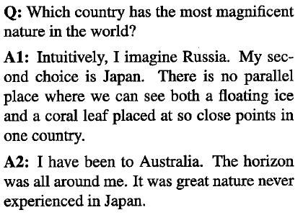
DATA Collection & Analysis
질문만 봐서는 어떤 Type인지 파악하기 어려운 질문의 예
질문만 보면 어떤 나라 이름을 물어보는 factoid question이라 생각 할 수 있다
하지만 답변을 보면, A1의 경우 의견을 묘사하고 있고, A2의 경우는 그의 경험을 토대로 답변
즉, 표면적인 question type으로는 질문자의 진짜 의도를 알기 어렵다

Slide 7
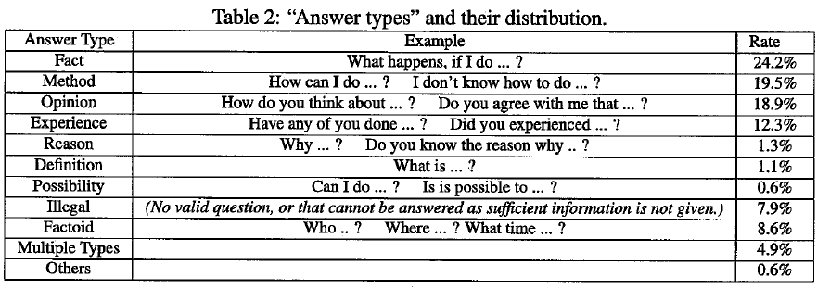
DATA Collection & Analysis
따라서 Answer side를 보고 분류한다 → “Answer type”
이 때, 웹 질문 type에 대해 미리 정의해 둔 분류(classification)을 사용

Slide 8
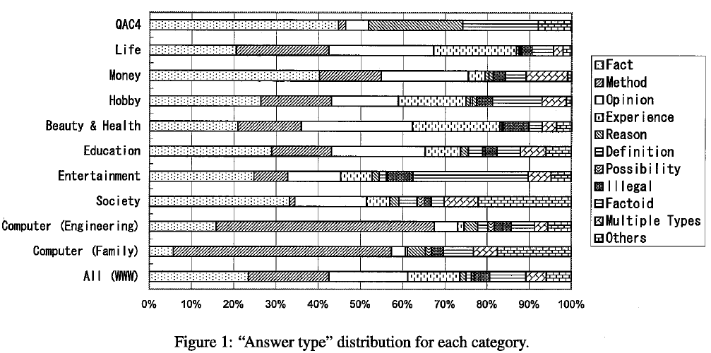
DATA Collection & Analysis
웹에서 랜덤으로 2,064개의 question – answer 쌍을 선택해서 answer type에 대한 유형을 달음
카테고리 별로 typical answer type이 존재하는 것이 있었음 Ex) Computer → “Method” Money → “Fact”

Slide 9
Approach towards UQA
질문에 대한 Answer의 두가지 전제 조건
- 질문과 같은 주제(topic)를 공유한다 - 질문 쪽에서 예상 한 type과 응답 쪽의 type이 같다

Slide 10
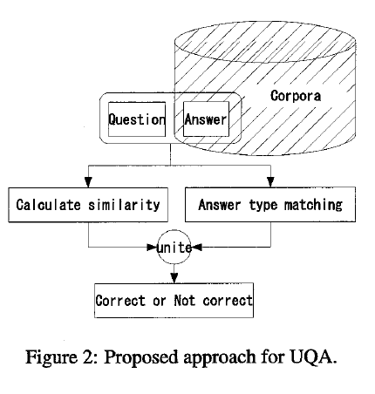
Approach towards UQA
질문과 응답 후보군에 대한 유사도를 측정 (GETA : Generic Engine for Transposable Association) – traditional document retrieval technique
Answer type 일치하는지 확인

Slide 11
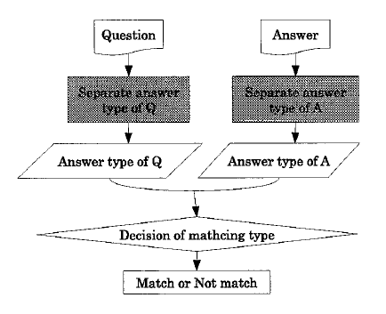
Approach towards UQA
질문에서 알아낸 Answer type과 응답 후보에서 알아낸 Answer type을 비교
Type을 판단할 때 Manually annotated label을 사용
전제조건 (2)를 만족
여러개의 Binary classifier를 사용(SVM)
Feature vector : word uni - gram
10개의 question type 이 있을 경우, 총 20개의 classifier가 필요함(Q&A side)
SVM 결과 positive 할 경우 type이 매칭 되었다고 판단

Slide 12
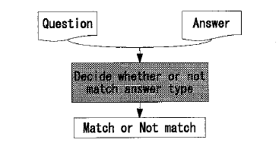
Approach towards UQA
Question side와 Answer side의 Type이 일치하는지 확인(1:1)
단지 Question과 Answer만 보고 Type을 판단
Manually annotated label을 사용하지 않는다(Data-driven approach)
하나의 Binary classifier를 사용
Answer type detection에 더 적합한 모델

